Slide 1

FIZIKALNA I KEMIJSKA SVOJSTVA ALKOHOLA mETANOLA I ETANOLA
Marta Mahnet, 2.OG

Slide 2
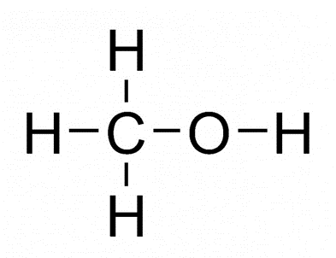
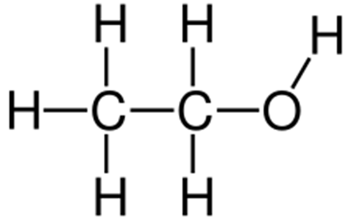
KEMIJSKA STRUKTURA
metanol etanol-CH₃OH
Najvažniji članovi skupine alkohola
Primarni alkoholi
Pripadaju u n-alkanole
Izvedeni su iz alkana metana (CH₄) i etana (C₂H₆) - jedan atom vodika zamijenjen hidroksilnom funkcionalnom grupom (OH)
Zbog toga je imenu metan i etan dodan sufiks -ol u skladu sa nomenklaturom IUPAC
metanol -CH₃OH etanol-C₂H₅OH

Slide 3
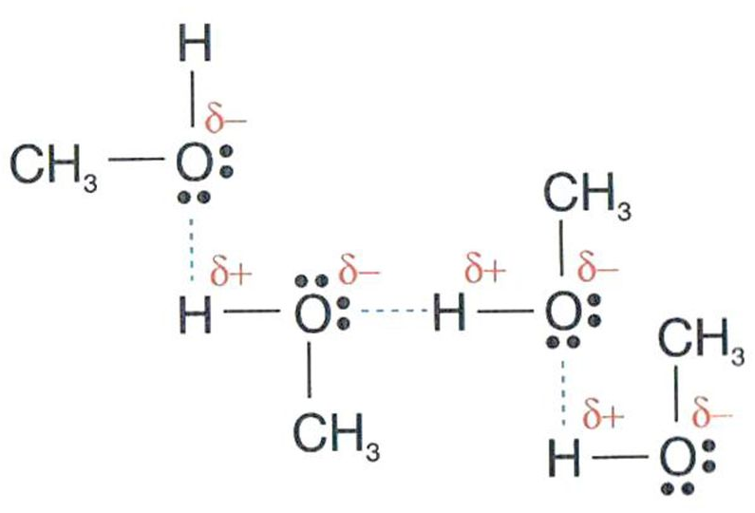
FIZIKALNA SVOJSTVA ALKOHOLA
Struktura alkohola je slična strukturi vode stoga među molekulama alkohola nastaju vodikove veze kao između molekula vode
Vodikove veze između molekula metanola

Slide 4
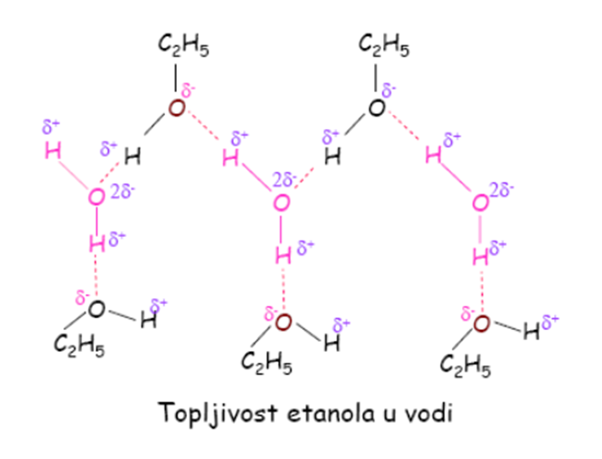
FIZIKALNA SVOJSTVA ALKOHOLA
Dobro se otapaju u vodi jer su polarne molekule kao i molekula vode
Sa vodom stvaraju vodikove
veze

Slide 5
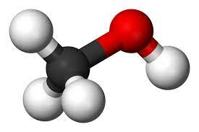
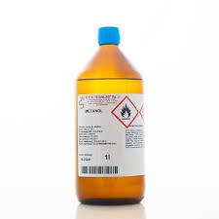
FIZIKALNA I KEMIJSKA SVOJSTVA METANOLA
TALIŠTE: −97,6 °C
VRELIŠTE: 64,7 °C
BOJA: bezbojan
GUSTOĆA: 792 kg/m³
TOPLJIVOST U VODI: topljiv u svim omjerima
Kemijski reaktivan
Lako zapaljiv

Slide 6
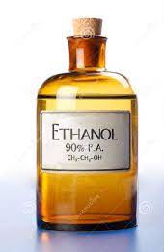
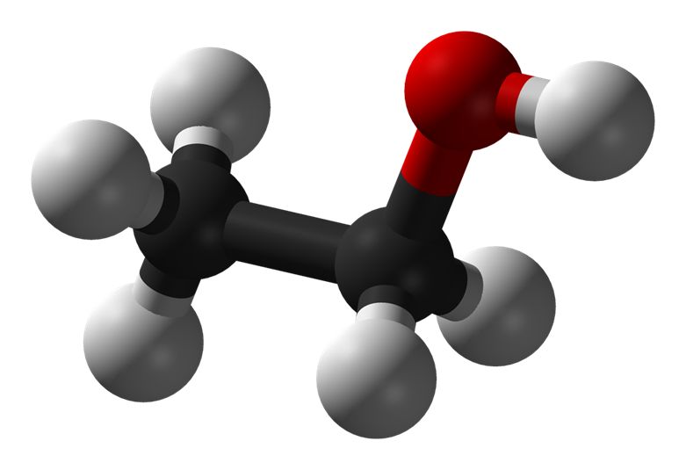

FIZIKALNA I KEMIJSKA SVOJSTVA ETANOLA
TALIŠTE: -114,1°C
VRELIŠTE: 78,37 °C
BOJA: bezbojan
GUSTOĆA: 789 kg/m³
TOPLJIVOST U VODI: topljiv u svim omjerima
Neutralno reagira s vodom
Higroskopan – zadržava ili upija vodu iz okoline
Kemijski reaktivan
Lako zapaljiv

Slide 7
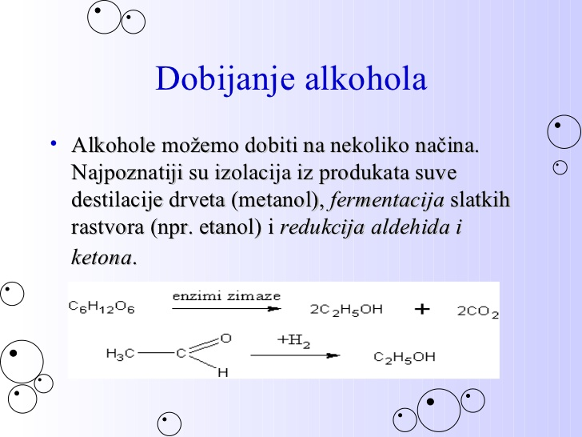
DOBIVANJE ETANOLA
Dobiva se fermentacijom šećera uz pomoć kvasca

Slide 8
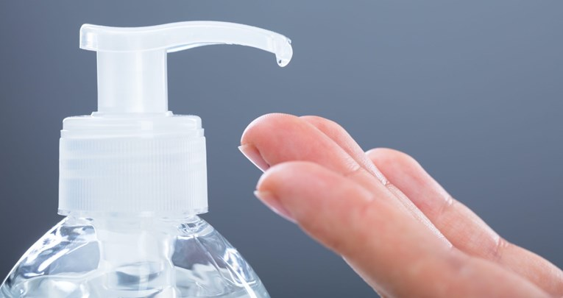
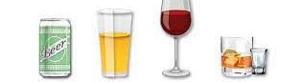
UPORABA
Alkohol se upotrebljava: - kao otapalo (dobro otapa masti, ulja i boje)
- sredstvo za dezinfekciju
- u proizvodnji alkoholnih pića (aktivan sastojak)

Slide 9
USPOREDBA METANOLA I ETANOLA
METANOL
Alkohol s jednim ugljikovim atomom
Jak otrov
Alkoholna pića ga ne smiju sadržavati
Lako zapaljiv – u prisutnosti kisika i CO₂
ETANOL
Alkohol s dva ugljikova atoma
Nije otrovan
Sadrže ga alkoholna pića i mnogi prehrambeni proizvodi
Zapaljiv – u prisutnosti kisika i CO₂

Slide 10
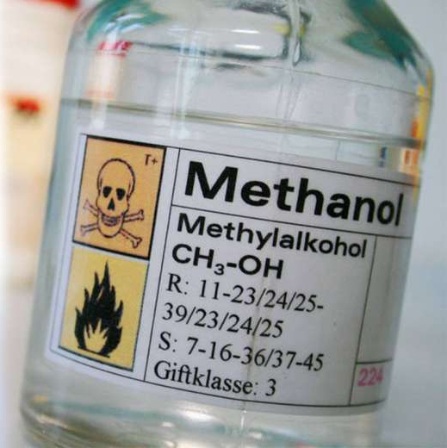
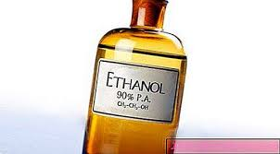
USPOREDBA METANOLA I ETANOLA
METANOL
Dolazi u tekućem agregatnom stanju
Brzo isparava
Miješa se s vodom
ETANOL
Dolazi u tekućem agregatnom stanju
Isparava sporije od metanola
Miješa se s vodom

Slide 11
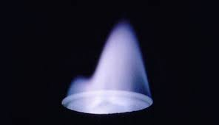
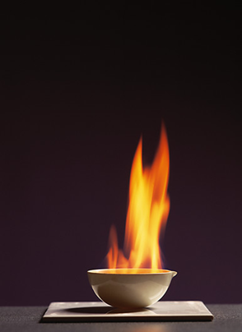
GORENJE
GORENJE METANOLA
2 CH₃OH + 3 O₂ → 2 CO₂ + 4 H₂O
Bijelo - plavi plamen
GORENJE ETANOLA
2C₂H₅OH+6O₂-->4CO₂+6H₂O
Žuti plamen

Slide 12

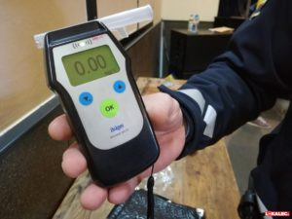
ALKOTEST
Alkohol djeluje kao stimulans i opuštajuće sredstvo
U tijelu ga razgrađuje jetra – vrlo sporo
Kako bi se odredila količina alkohola u organizmu vozača koristi se alkotest
ALKOTEST – digitalni instrument za otkrivanje prisutnosti alkohola u dahu vozača
Dopuštena koncentracija etanola u krvi vozača je 0.5 promila(odgovara jednoj čaši vina ili boci od pola litre piva)

Slide 13
Izvori fotografija:
https://www.njuskalo.hr/sve-ostalo/metanol-99-oglas-30345291 (slajd 5)
https://de.dreamstime.com/lizenzfreie-stockfotografie-%C3%A4thanol-reiner-%C3%A4thylalkohol-der-flasche-image20662457 (slajd 6)
https://repozitorij.pbf.unizg.hr/islandora/object/pbf%3A2684/datastream/PDF/view (slajd 8)
https://www.index.hr/fit/clanak/moze-li-sredstvo-za-dezinfekciju-ruku-biti-otrovno-za-nas-i-ima-li-rok-trajanja/2164201.aspx (slajd 8)
http://www.alfaportal.hr/phocadownload/osnovna_skola/8_razred/kemija/galerija_slika/17.%20Alkoholi%20%20metanol,%20etanol%20i%20njihovo%20djelovanje/slides/17.1%20model%20molekule%20metanola.html (slajd 10)
https://edutorij.e-skole.hr/share/proxy/alfresco-noauth/edutorij/api/proxy-guest/7b5e1fe5-86e2-4142-af6c-5197c4a08148/kemija-8/m04/j01/index.html (slajd 11)
https://popraviauto.com/moze-li-se-prevariti-alkotest-kako-prevariti-alkotest-smanjiti-alkohol-u-krvi-100/ (slajd 12)

